Slide 1
Противостояние Рима и Карфагена
Пунические войны. Великий полководец Ганнибал.

Slide 2
Пунические войны
«Пунийцами» римляне называли жителей Карфагена.
Первая Пуническая война (264—241 г. до н. э.)
Вторая Пуническая война (218—202 г. до н. э.)
Третья Пуническая война (149—146 г. до н. э.)

Slide 3
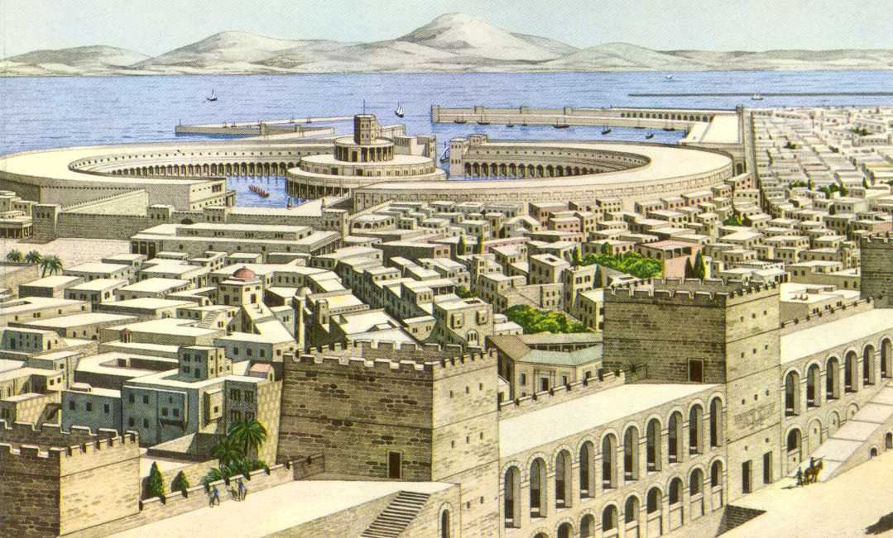
Карфаген. Реконструкция

Slide 4
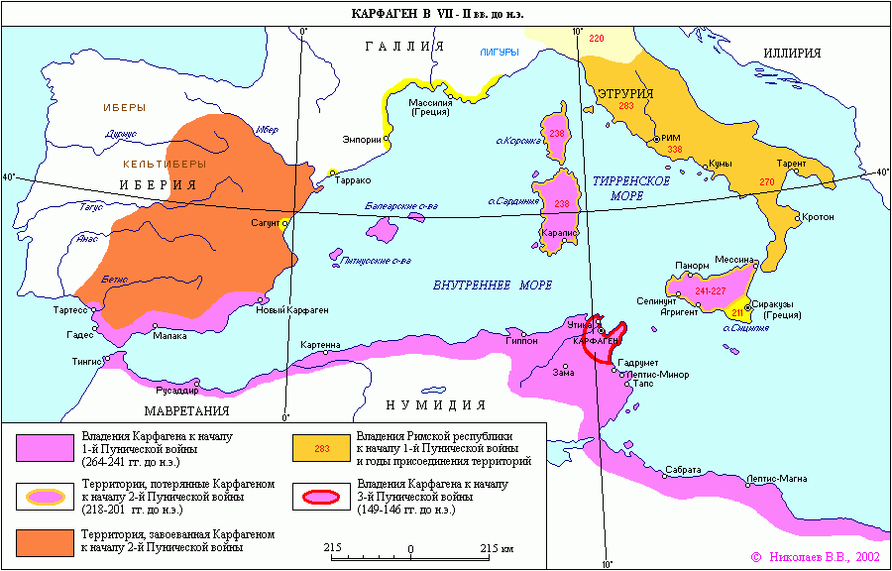

Slide 5
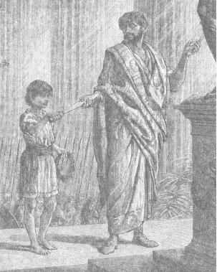
Клятва Ганнибала

Slide 6
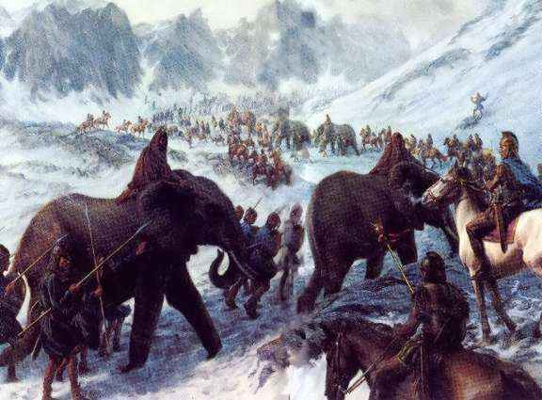
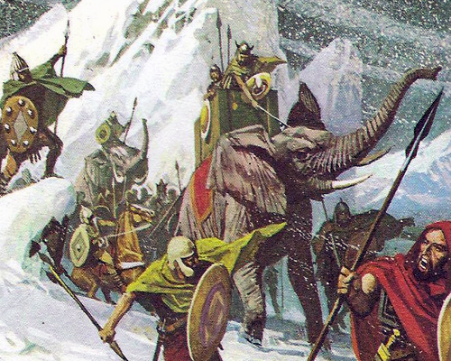
Переход через Альпы

Slide 7
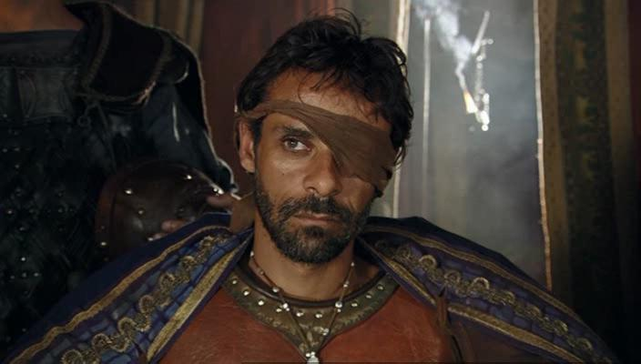
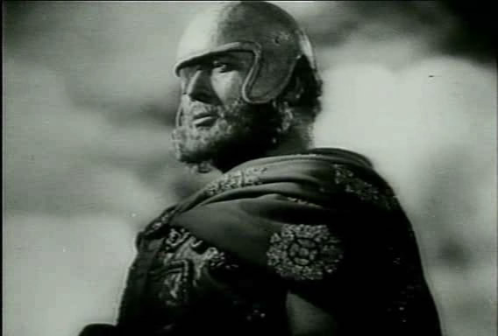
Образ Ганнибала в кино

Slide 8
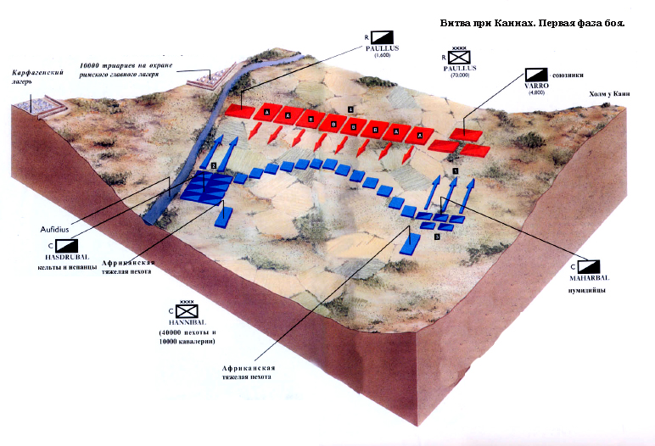
Битва при Каннах 216 год до н.э.

Slide 9
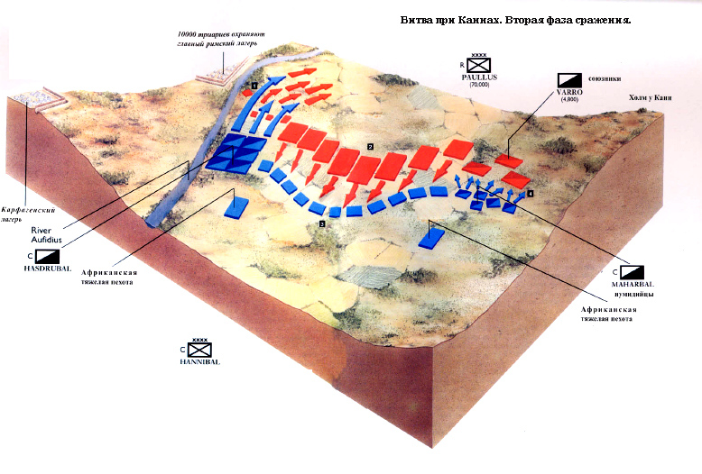
Наступление римлян

Slide 10
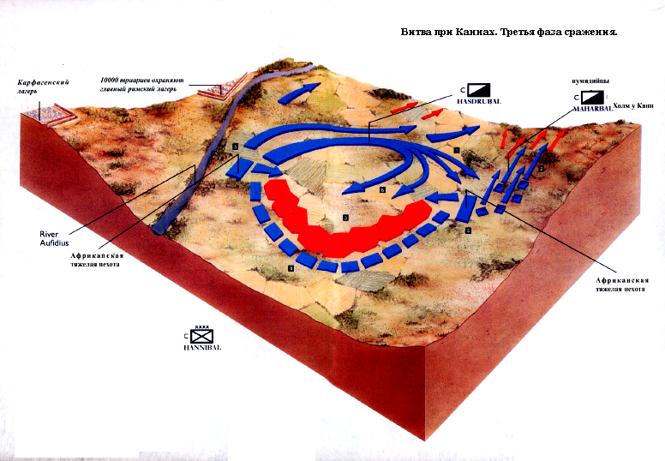
Окружение

Slide 11
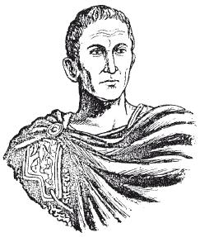
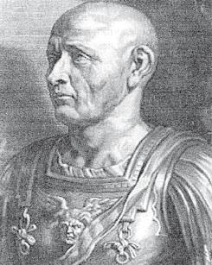
Сципион Африканский

Slide 12
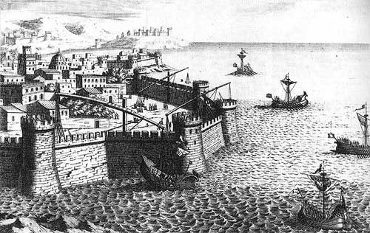
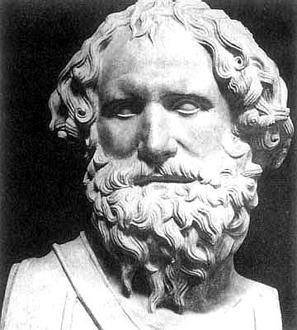
Осада Сиракуз. Машины Архимеда.

Slide 13
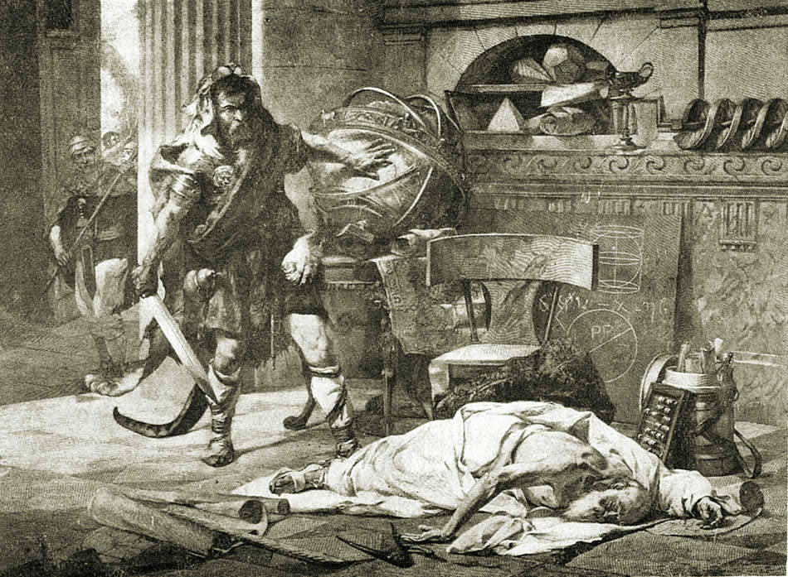
Смерть Архимеда

Slide 14
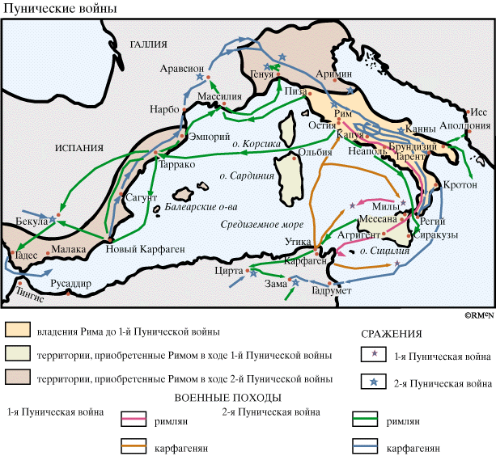

Slide 15
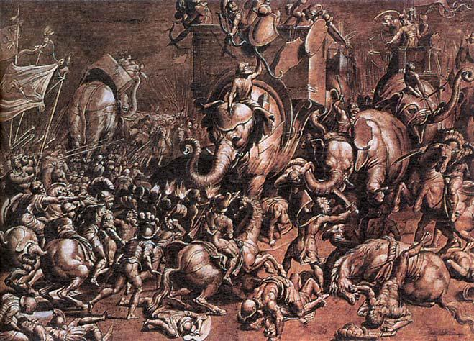
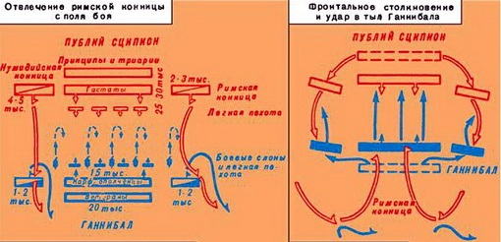
Битва при Заме 202 год до н.э.

Slide 16
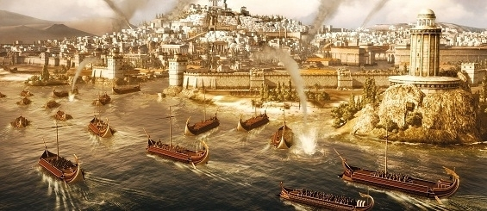
Carthaginem delendam esse

Slide 17
Конец

